Slide 1

深蓝软件
努力成为中国软件的翘楚
制作人：深蓝学霸

Slide 2


JavaScript概述
第三章
JavaScript

Slide 3




知识点
函数的概念，及作用
函数的定义
函数的参数(实参，形参)
作用域
DOM的简单操作

Slide 4
函数
函数的概念
函数就是把完成特定功能的一段代码抽取出来，使之成为程序中的一个独立实体，起个名字（函数名）。可以在同一个程序或其他程序中多次重复使用（通过函数名调用）(函数是当它被调用时执行的可重复使用的代码块。)
函数的作用
使程序变得更简短而清晰
有利于程序维护
可以提高程序开发的效率
提高了代码的重用性(复用性)
不使用函数，JS代码必须执
行，且执行时间，执行哪部分
代码都是不可控的。
使用函数后，浏览器不会直
接执行它，只有在调用这个
函数时，它才会被浏览器所
执行。

Slide 5
函数
内置函数（系统函数，官方函数）
是官方提供好的函数，直接使用,
如：alert()
isNaN()：用于验证参数是不是NaN, 是不是非法的数字的意思。isNaN(“Hello”) isNaN(123)
document.write() 等;
自定义函数（用户自定义的函数）
用户根据实际需求，需要自己封装一个函数。

Slide 6
函数
Javascript中函数的定义
function 函数名() {
代码块
}
如:
function printOut(){
document.write(“Hello World!”);
}
关键词 function ，JavaScript 大小写敏感
函数实现了一个特定的功能, 函数可以封装任意多条语句， 而且可以在任何地方、任何时候调用执行

Slide 7
函数
Javascript中函数的调用
调用方式: 函数名()
如以下函数的调用方式:
printOut()
function printOut(){
document.write(“Hello World!”);
}

Slide 8
函数参数
function关键字定义一个函数
function 函数名(参数1名字，参数2名字，……)//函数可以没有形参
{
语句
[return 返回值;] //函数可以没有返回值(undefined)
}
函数名
参数
示例：
function sum(one,two){
var s = one+two;
return s;
}
参数是已知条件，
返回值是函数的执行结果
返回值

Slide 9
函数传参
通过在程序中使用函数名称，可以执行函数中包含的语句，这称为调用函数，同时传入实参。
函数名(参数1值，参数2值，……);
示例：
alert(“亲”); //这句话是调用内置函数
sum(2,8); //计算2+8的结果。

Slide 10
函数返回值
如果我们要是外部获取到函数内运行的结果,可以通过return语句跟后面的要返回的值来实现返回值。
return 返回结果；

Slide 11
函数练习
示例:
1, 写一个函数计算1到100的和, 并返回结果打印出来;(n为函数参数)
2, 写一个函数计算n的阶乘,并返回结果打印出来
3, 写一个函数计算两个数的最小公倍数; 并返回结果打印出来

Slide 12
函数参数
形参和实参：
函数的参数跟变量是一样使用。
形参就是在函数定义时，函数名后面的参数，不能用var修饰。
实参就是调用时，函数名后面的参数
参数可以传递多个，与函数的定义无关
如：
function test(paramX,paramY){
}
test("a","b","c");

Slide 13
函数参数
javasript函数不介意传递进来多少个参数，也不在乎传进来参数是什么数据类型，在调用这个函数时也未必一定要传递两个参数，原因是 ECMAScript 中的参数在内部是用一个数组来表示的。函数接收到的始终都是这个数组，而不关心数组中包含哪些参数（如果有参数的话）。
使用arguments对象可以判断参数的个数，arguments是个数组。
arguments
arguments.length 参数的个数
arguments[i] 访问第i个参数
练习：向一个函数传入不定数量的数值求和。

Slide 14
作用域
注意：
在一般传值调用的机制中只能把实参传送给形参，而不能把形参的值反向地传送给实参。因此在函数调用过程中，形参值发生改变，而实参中的值不会变化。
function addNum(n){
n += 5
}
var a=10;
addNum(a);
alert(a);

Slide 15
作用域
var a = 10;
function m1(){
var a = 5;
alert(a);
}
m1();
alert(a);

Slide 16
作用域
作用域：就是起作用的范围。或者说有效范围。
局部变量
局部变量就是定义在函数内部的变量，这个变量只能在函数内部使用，即作用域范围只是函数内部，另外，形参也是局部变量。
全局变量
全局变量就是定义在函数外部的变量，这个变量在任何函数中都有效，即作用域范围是当前文件的任何地方。
注意：定义变量时省略var是不安全的，不过是合法的，不写var的时候会被解释是全局变量

Slide 17
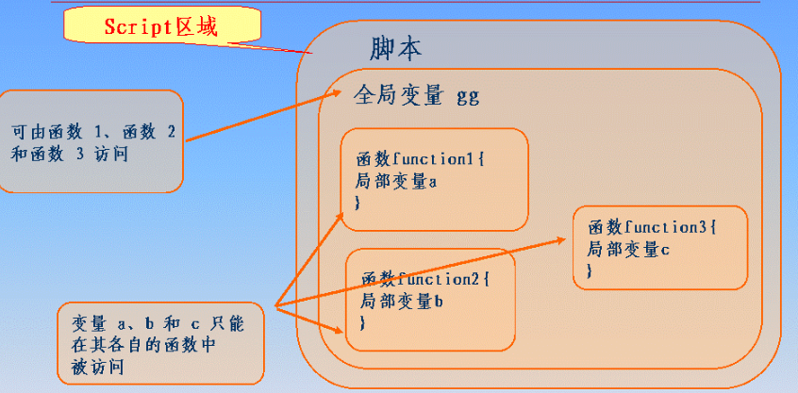
作用域

Slide 18
函数练习
写一个函数判断一个年份是不是闰年
写一个函数判断一个数是不是素数(又称质数,除了1和本身以外不再有其他数整除)
年月日分别为自定义函数的参数，判断某一个日期是否为正确的日期;
如: 2016年12月33日不是正确的日期
2016年11月13日是正确的日期
把函数写在单独的JS的文件中，
可以体现函数的优势

Slide 19
函数
概念：
函数内部可以再包含其他函数
函数之间允许相互调用，也允许向外调用, 不可以调用同级函数的嵌套函数

Slide 20
DOM简单操作
访问元素节点的属性
document.getElementById(“”) 获取特定元素的节点
value: 文本框的value值
onclick:点击事件
document.write() 在文档页面加载完后使用会覆盖页面内容
在输入框中输入数字, 点击按钮调用函数来判断奇偶性?

Slide 21

函数
事件驱动：
所有的函数，没有调用不会执行，那么函数调用的源头在何处，就是事件
onclick: 点击事件
示例：点击搜索按钮调用函数清空文本框的内容。

Slide 22
函数递归
概念：
函数还可以自己调用自己，称为递归调用
重要性:
递归的分量，递归属于函数中比较难理解的知识，在应用开发中，虽然使用不是很频繁，但是很体现你的功底，而且，从事IT行业开发，最好要会递归，如果说现在可以不要求灵活运用的话，以后到公司中一定要会，如果面试中有人问你递归，说明，他对你要求挺高。

Slide 23
函数递归
方法:
1. 首先去找临界值，即无需计算，获得的值(一般是返回该值)。
2. 找这一次和上一次的关系(一般从后往前找)
3. 假设当前函数已经可以使用，调用自身计算上一次的运行结果，再写出这次的运行结果。
)

Slide 24
函数递归
示例(阶乘):
5的阶乘是多少?
5的阶乘=5 * 4 * 3 * 2 * 1
4 的阶乘= 4 * 3 * 2 * 1
1, 临界条件: 1! = 1
2, n 的阶乘= n*（n-1）的阶乘；
3 的阶乘= 3 * 2 * 1
2 的阶乘= 2 * 1
1的阶乘= 1
0的阶乘= 1

Slide 25
函数递归
用递归实现:
1, 计算1+2+3+…+100的和
2, 输入一个n,打印n个hello world

Slide 26
函数递归
【注】函数的递归调用只能用于静态的数据运算，如果是动态数据，风险过高，容易崩溃。
【功用】凡是循环能做到的，递归都能做到。

Slide 27
函数练习
练习：
1, 写个函数计算所有传入参数相乘的结果(参数数量不定)
2, 写个函数实现加减乘除运算
3, 写个函数实现n的阶乘
4, 找出0-100之间7的倍数，和包含7的数字
5、不用for循环，计算0-100以内的数字和
6、制作一个简易计算器（计算两个数的加减乘除, 带可手动输入数字和运算符）

Slide 28
本
章
结
束

